Slide 1
☑ | ☐
素材名稱 | 貓咪造咖：20260428_貓咪造咖_GIF_太空林肯貓篇
檔案格式 | ☐影片 ☑Gif廣宣 ☐靜態廣宣 ☐商店頁圖片 ☐H5廣宣 ☐互動廣宣 ☐其他：
媒體 | ☐FB ☐Google ☐Tiktok ☑其他：IG、FB
總支數 (特殊規格說明) | 1
最大秒數 | 6
素材類型 | ☑全新 ☐部分沿用舊素材 ☐舊素材微調 ☐relanguage ☐resize
影像特殊需求 | x
音效特殊需求 | x
畫面風格 | 太空風
配樂風格 | x
廣告TA | 追蹤貓咖的玩家
廣告目的 | 希望用戶按讚、追蹤
廣告鉤子 | 名人名言改編+諧音梗

Slide 2
素材尺寸 (需求標黃底, 紅字優先對稿)
類別 | 素材類型 | 檔案格式 | 尺寸 | 備註
適用廣告/社群素材 | Banner | JPG | 1920*1080、1080*1920、1080*1350、1080*1080、1200*628
 | Video | mp4 | 1920*1080、1080*1920、1080*1350、1080*1080
 | Gif | JPG | 1920*1080、1080*1920、1080*1350、1080*1080、1200*628
 |  | mp4 | 1920*1080、1080*1920、1080*1350、1080*1080
適用商店頁素材 | Screenshot | JPG | 橫：1920*1080 (AN)、2732*2048 (iOS iPAD)、2688*1242、2208*1242 (iOS手機) 直：1080*1920 (AN)、2048*2732 (iOS iPAD)、1242*2688、1242*2208 (iOS手機)
 | 主題圖片 | JPG | 1024*500
 | Liveops | JPG | 1080*1920、1920*1080、1080*1080
 | 主題影片 | mp4 | 1920*1080、1920*886
 | Icon | JPG | 512*512 | <1MB
其他 (自填尺寸)

Slide 3
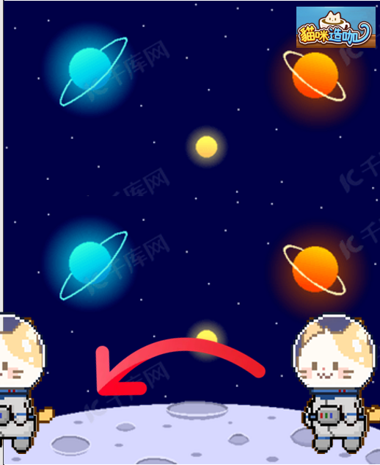
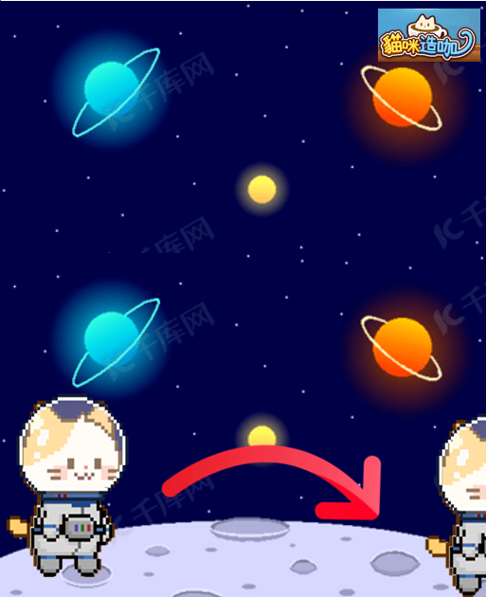
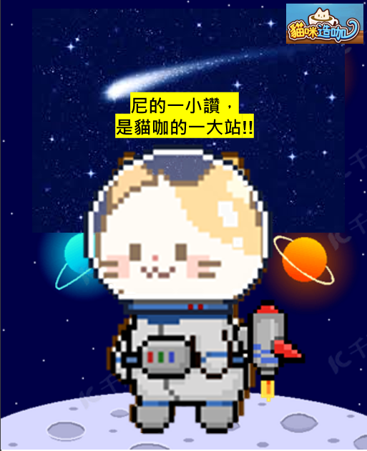
分鏡總表
僅動態素材(gif/ video)才需填寫
分鏡 | 1 | 2 | 3 | 4
示意圖
分鏡說明 | 貓咪蹦蹦跳跳地從畫面右側走到左側 貓咪再蹦蹦跳跳地從畫面左側走到右側 貓咪一步一步地從畫面後面走到前、伸出手指螢幕，說「尼的一小讚，是貓咖的一大站!」

Slide 4
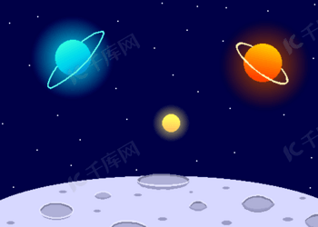





分鏡 | 1 | 秒數 | 1-2秒
排版物件 | 說明 ／ 資料庫連結
背景 | 外太空 星星
元素 貓咪 | 身穿太空服全套的店長貓 太空衣 (X:\grp.product.art.check\【貓咖】\收集冊服裝；bo_7) 太空帽 (X:\grp.product.art.check\【貓咖】\收集冊服裝；he_7) 背後如果看得到加上火箭 (X:\grp.product.art.check\【貓咖】\收集冊服裝；ba_3) - 土星、火星
LOGO | 右上
視角／鏡位 | 動態說明 | 文案/ 對白 | 秒數
平視／中景 | 店長貓從畫面右側飄著走到左側(約3步) | x | 1-2秒
音樂
音效

Slide 5
分鏡 | 2 | 秒數 | 1-2秒
排版物件 | 說明 ／ 資料庫連結
背景 | 外太空 星星
元素 貓咪 | 身穿太空服全套的店長貓 太空衣 (X:\grp.product.art.check\【貓咖】\收集冊服裝；bo_7) 太空帽 (X:\grp.product.art.check\【貓咖】\收集冊服裝；he_7) 背後如果看得到加上火箭 (X:\grp.product.art.check\【貓咖】\收集冊服裝；ba_3) - 水星、金星
LOGO | 右上
視角／鏡位 | 動態說明 | 文案/ 對白 | 秒數
平視／中景 | 店長貓從畫面左側飄著走到右側(約3步) | x | 1-2秒
音樂 | X
音效

Slide 6

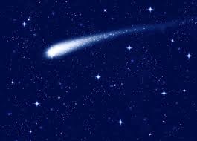

分鏡 | 3 | 秒數 | 2秒
排版物件 | 說明 ／ 資料庫連結
背景 | 外太空 星星 月球
元素 貓咪 | 身穿太空服全套的店長貓 太空衣 (X:\grp.product.art.check\【貓咖】\收集冊服裝；bo_7) 太空帽 (X:\grp.product.art.check\【貓咖】\收集冊服裝；he_7) 背後如果看得到加上火箭 (X:\grp.product.art.check\【貓咖】\收集冊服裝；ba_3) * 面向前方、腳踩 * 手指像林肯海報這樣指 - 兩三顆星球 - 流星滑過
LOGO | 右上
文字 | 尼的一小讚，是貓咖的一大站! 字體被氣泡包起來的感覺 (圓體)
視角／鏡位 | 動態說明 | 文案/ 對白 | 秒數
平視 | 店長貓從後方(遠端)飄著走近，看前方、伸出手指，並說「尼的一小讚，是貓咖的一大站!」 | 尼的一小讚，是貓咖的一大站 | 2
音樂 | X
音效 | x
尼的一小讚，
是貓咖的一大站!!

Slide 7
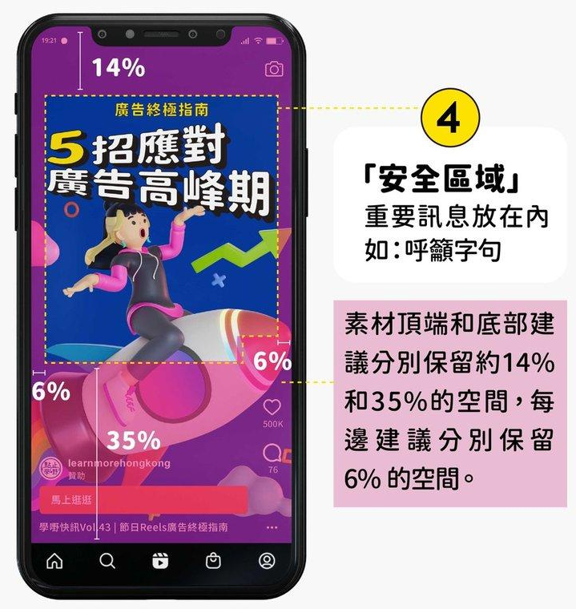
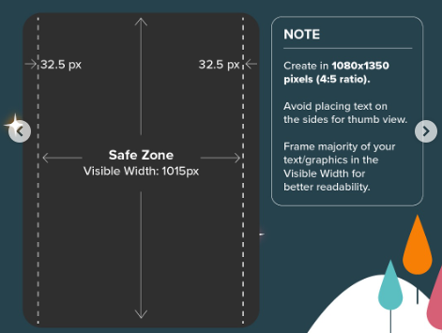
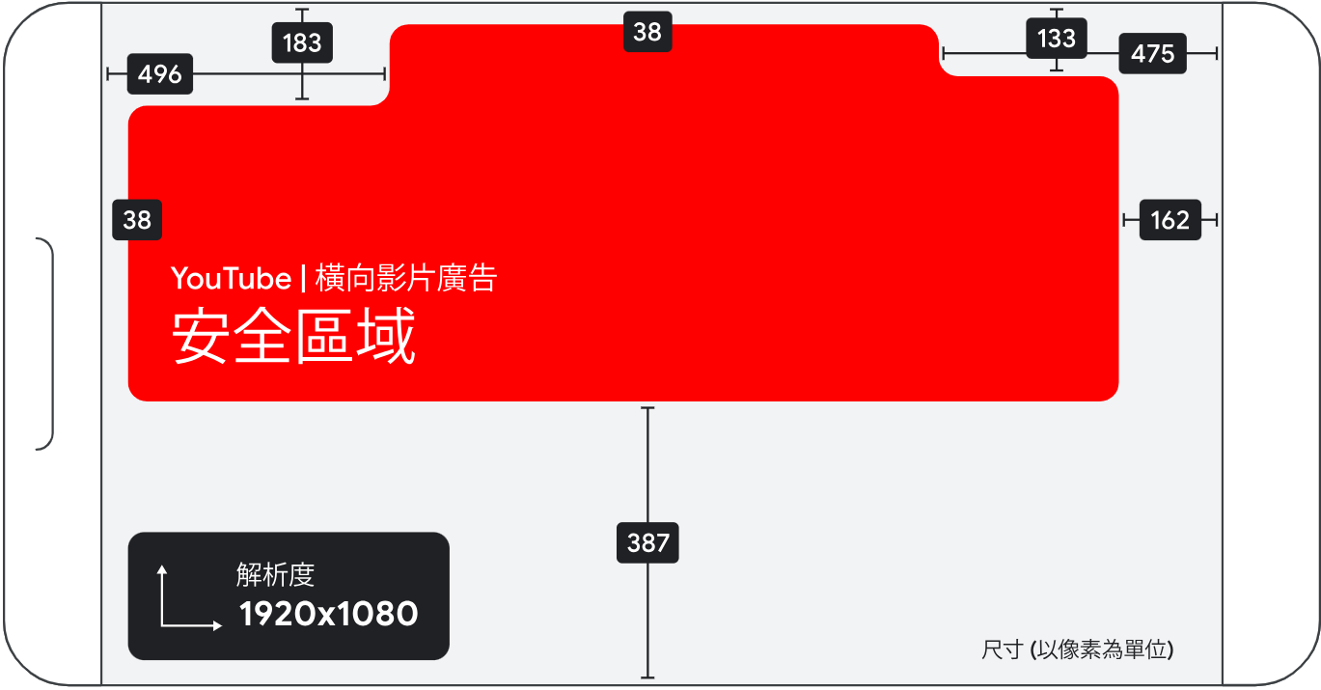
素材規範
統一適用後續每支廣告素材（商店頁不適用），並將不在腳本中特別註明
類別 | 說明 | 規格/ 示意圖 | 備註
尺寸安全框 | 重點訊息請優先放置於安全區內
logo | 畫面左上置頂 | 依素材內容套用，若背景太花logo不明顯，加背景相近色的色塊底
分級標誌 | 右下置底 |  | 適用台灣遊戲
警語 | 下方置底 | 最小化字級，分行最多不超過兩行 依素材內容套用 (1)文字與背景相近色、(2)文字與文案相近字型、(3)可不加色塊底/ 加背景相近色的色塊底 台灣：這不是一款賭博遊戲，且無任何方式可以贏得金錢獎勵或具有金錢價值的獎品。嚴禁賭博。 印尼：Game ini tidak menyediakan aktivitas perjudian apa pun, chips dalam game tidak dapat ditukar dengan uang tunai atau barang nyata lainnya. | 適用印尼及中文德撲

